Slide 1
OnnxInfer
与原型一致的高效推理引擎
姚文军
2021.3.29

Slide 2
目录
1
ONNX简介
2
OnnxInfer开发初衷
3
OnnxInfer介绍

Slide 3
目录
1
ONNX简介
2
OnnxInfer开发初衷
3
OnnxInfer介绍

Slide 4
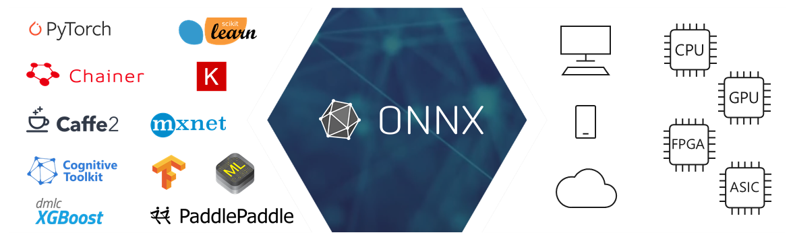
什么是ONNX
ONNX（Open Neural Network Exchange）是一种针对机器学习所设计的开放式的文件格式，用于存储训练好的模型。它使得不同的人工智能框架（如Pytorch、TensorFlow）可以采用相同格式存储模型数据并交互。 目前官方支持加载ONNX模型并进行推理的深度学习框架有： Caffe2, PyTorch, MXNet，ML.NET，TensorRT 和 Microsoft CNTK，并且 TensorFlow 也非官方的支持ONNX。
工程委员会和学术委员会官方指定交付格式
Notes:
开源格式，支持模型在不同框架间进行转移，可扩展计算图模型定义，深度学习模型表示标准，内置运算符定义，标准数据类型定义

Slide 5
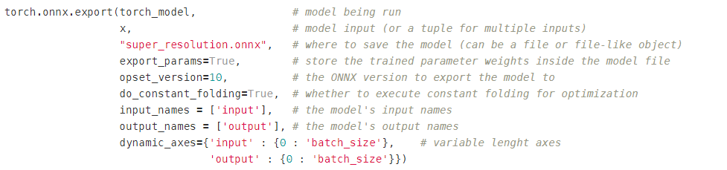
如何导出ONNX
建议1.5及以上
建议11及以上
更加详细的指导手册….
Notes:
这里主要说的是pytorch导出onnx，tensorflow是通过工具进行转换
，tf2onnx

Slide 6
目录
1
ONNX简介
2
OnnxInfer开发初衷
3
OnnxInfer介绍

Slide 7

研究员的困扰
新训了一个模型效果怎么样，想自测还得等引擎漫长的开发
我的这个模型效果这么牛逼，你要开发3个月才能上线，竞品都追上我的效果了
为什么我自己测试Acc是99.99%，你引擎就只有99%
昨天模型就给你了，今天为啥demo还没出来，我不要性能，我只要跟领导演示啊， 能快点吗
想自己动手，但是这破引擎怎么这么难用，又要编译，又要改这改那的，各种环境简直要人命

Slide 8

引擎开发人员的困扰
我*， 又来新模型，又得重新打包，转模型…….
ACC从99.99%变成了99%，可是就因为第二层卷积有一个数从2变成了3，就GG了
什么？明天演示，你现在跟我说才训好……留给中国队的时间不多了，加班干
啥，昨天还是pytorch训的，今天怎么就变成了TensorFlow了，（研究员：明天可能用caffe训），我还年轻，我还能肝，我去熟悉下TensorFlow代码，看下怎么dump中间数据

Slide 9
目录
1
ONNX简介
2
OnnxInfer开发初衷
3
OnnxInfer介绍

Slide 10
解决你烦恼的神器-OnnxInfer
严格与原型保持一致，精确的每一个bit
支持自动拼batch，支持多线程执行
支持Window，Linux，支持CPU，GPU，Arm-CPU以及国产平台
准确的
易用的
高效的
安全的
支持多平台多设备的
可快速上线的
推理引擎
python
/c++接口
提供模型加密
以及python代
码加密
模型导出ONNX
后，即可上线
Notes:
原型是99.99，引擎测出来就是99.99，不会是99.98
我们也是和torchintx深度合作，真正意义上的打通训练推理一体化，你的模型上一秒在torchintx finetune结束，下一秒就可以在onnxinfer上落地
对于研究人员，不会c++没问题，我们提供简单易用的python接口，对于引擎人员，我们还提供c++接口，方便引擎集成使用
支持多线程，自动拼batch，自动代码融合优化，
我们也承诺，90%的模型将会实现24小时内上线

Slide 11
OnnxInfer-简单易用（安装）
git clone http://git-in.iflytek.com/RS_NEXTG-Group/onnxinfer
sh build.sh -cpu
仅支持cpu
sh build.sh -gpu
支持cpu，gpu
pip install onnxinfer
sh build.sh -trt
支持cpu，gpu，trt
sh build.sh -mlu
支持cpu，mlu

Slide 12
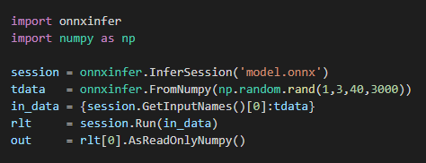
OnnxInfer-简单易用（运行）
创建会话
构造输入
执行获取结果

Slide 13
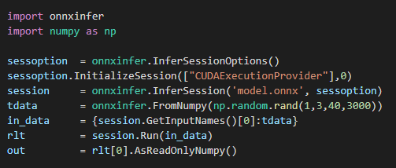
OnnxInfer-简单易用
CPUExecutionProvider
CUDAExecutionProvider
TensorRTExecutionProvider
MLUExecutionProvider
选择执行设备
Notes:
默认不添加是cpu provider

Slide 14
OnnxInfer
OnnxInfer
Python预处理模块
Python接口
OnnxRuntime*
动态shape融合
Op自动
拆解
Op自动融合
Aten
算子解析
shape自动推导
类型自动推导
Batch-Builder
(C++/python接口)
自定义算子库

Slide 15
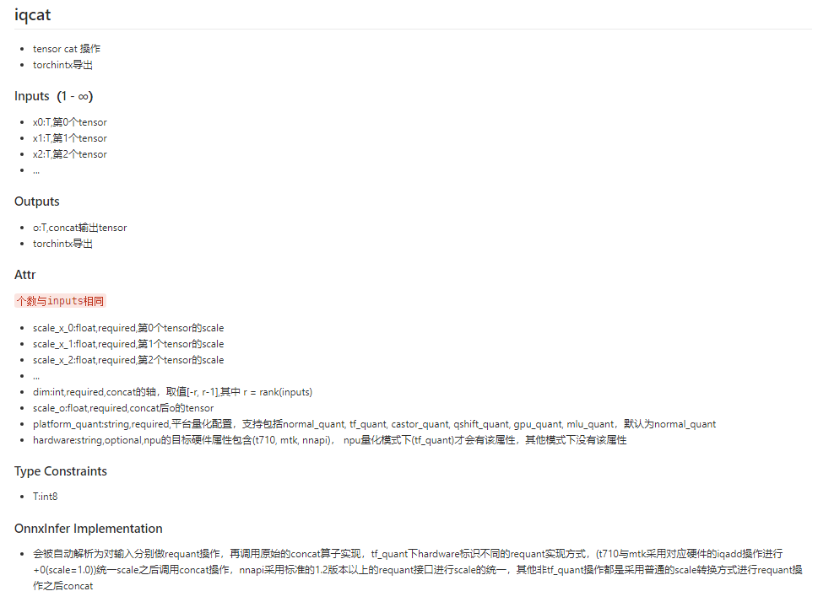
OnnxInfer-OPList
覆盖onnxruntime所有标准op
更多算子介绍说明，请在内网git仓库查看
http://git-in.iflytek.com/RS_NEXTG-Group/onnxinfer/blob/master/docs/onnx_infer_Operators.md
覆盖torchintx所有量化op
工程委员会自定义OP
Notes:
研究员通过torchintx训练出的量化模型导出onnx后，即可直接在onnxinfer中运行，同时保证一致性，torchintx中所有量化op，onnxinfer都在第一时间支持
严格遵守讯飞研究院工程委员会制定的自定义op的标准，并有详细的说明文档

Slide 16
OnnxInfer-多平台多语言支持
支持python
支持c++接口
支持pytorch tensor输入
支持tensorflow tensor输入
支持numpy tensor输入
支持x86-CPU
支持Nvidia-GPU
支持ARM-CPU
支持异构计算
支持Linux平台
支持Windows平台

Slide 17
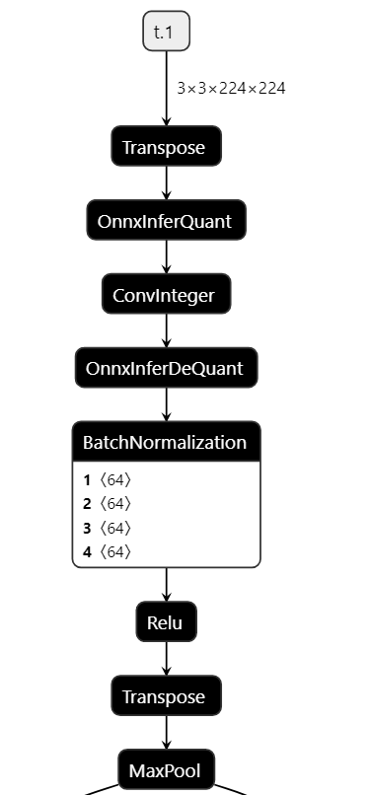
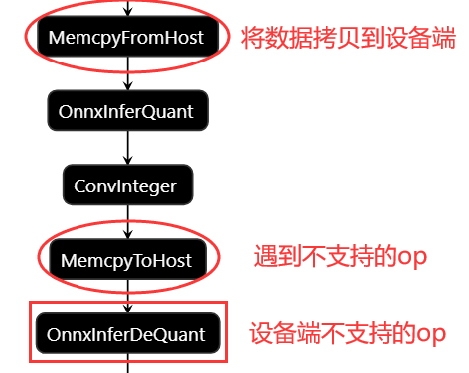
OnnxInfer-国产平台支持
国产平台硬件推理和训练平台一致性问题
国产平台推理存在的问题
多数模型格式为NCHW部分国产硬件只支持NHWC格式
部分op不支持，同时不支持插件开发
由torchintx训练端解决OnnxInfer即同步解决
通过策略分析图结构，自动在图中插入最少的Transpose op
自动添加Transpose
采用自动回退机制，不支持op自动回退至cpu
Notes:
1. 国产平台硬件推理和训练平台一致性问题
2. pytorch 模型格式为 NCHW， 而国产硬件只支持 NHWC会导致额外的开发工作量和效率问题

Slide 18
OnnxInfer-国产平台支持
支持寒武纪MLU（279和290等，基于CNNL高效计算库开发）
国产化推理模型上线过程缩短至1小时以内，支持算子回退，数据格式自动转换
更多的国产平台算子支持，同时华为Atlas平台的支持也在同步开发中，更多的国产平台也在计划中

Slide 19
OnnxInfer-模型加密
采用公开模型格式以及开源的框架模型文件很容易被破解
Demo演示或紧急公关任务需要Python代码直接上线
公网模型
安全问题
加密方案
模型加密：提供加密工具，可将onnx模型进行加密，保证模型在外网的安全性
Python源码加密：通过编译so方式隐藏调用逻辑，保证自研引擎代码的安全性

Slide 20
OnnxInfer-高效 调度优化
多线程
多实例
多设备
流式计算
自动补历史
Batch调度
CodeFusion
Notes:
支持流式计算， 支持自动拼历史功能（Alpha版本）
支持CodeFusion功能，自动完成op融合代码生成和计算，提高推理性能(Alpha版本)

Slide 21
Notes:
支持流式计算， 支持自动拼历史功能（Alpha版本）
支持CodeFusion功能，自动完成op融合代码生成和计算，提高推理性能(Alpha版本)

Slide 22
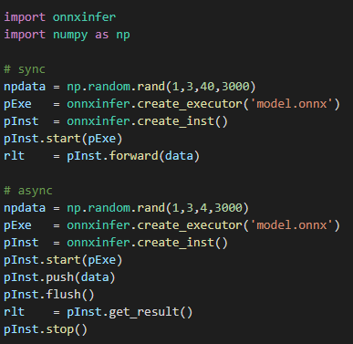
BatchBuilder调度
BatchBuilder
Thread1
0
BB
1
2
3
2
5
Compute
3
4
Thread0
5
6
更多详细使用请见内网仓库说明

Slide 23
OnnxInfer-流式计算
conv
conv
pool
Notes:
支持流式计算， 支持自动拼历史功能（Alpha版本）
支持CodeFusion功能，自动完成op融合代码生成和计算，提高推理性能(Alpha版本)

Slide 24
OnnxInfer-流式计算（训练阶段）
conv
conv
pool
Notes:
支持流式计算， 支持自动拼历史功能（Alpha版本）
支持CodeFusion功能，自动完成op融合代码生成和计算，提高推理性能(Alpha版本)

Slide 25
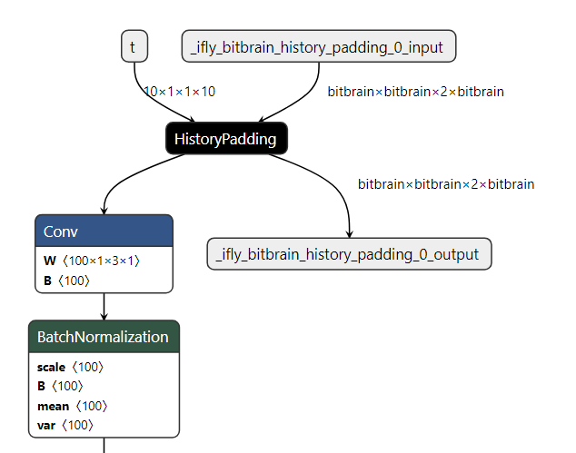
OnnxInfer-流式计算（推理阶段）
特征
对用户影藏，由内部自动管理
T1
T2
T3
Time
Notes:
支持流式计算， 支持自动拼历史功能（Alpha版本）
支持CodeFusion功能，自动完成op融合代码生成和计算，提高推理性能(Alpha版本)

Slide 26
OnnxInfer-流式计算
Notes:
支持流式计算， 支持自动拼历史功能（Alpha版本）
支持CodeFusion功能，自动完成op融合代码生成和计算，提高推理性能(Alpha版本)

Slide 27
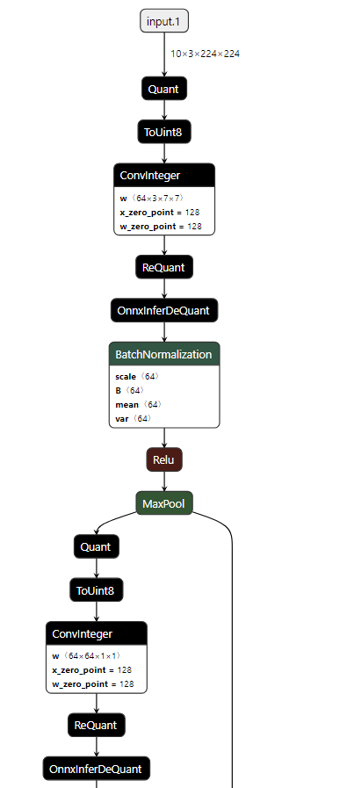
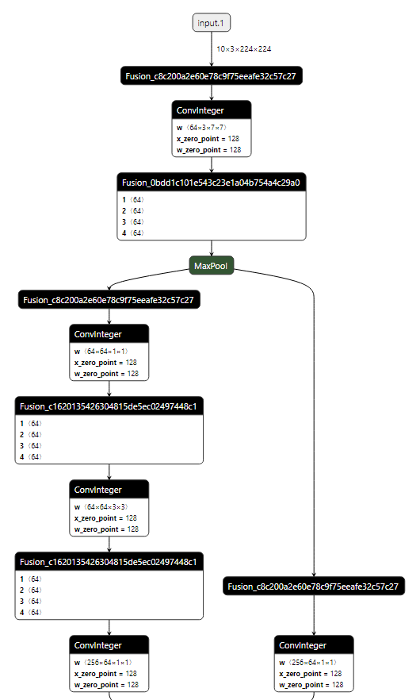
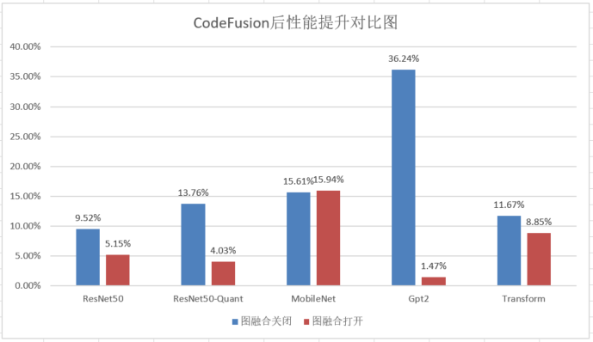
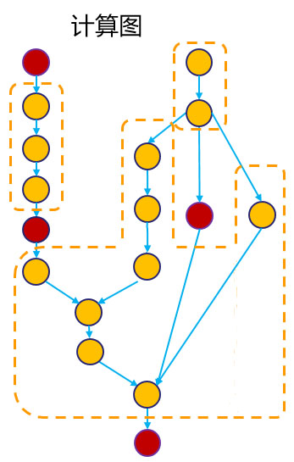
CodeFusion

Slide 28
OnnxInfer-开发者选项
1. 支持动态shape输入，优化shape op碎计算
2. 支持常量折叠等功能
3. 支持shape和type在线和离线推导
4. 支持20种以上的op融合策略
5. 支持Dump模型中任意op的输入输出
6. 支持Profiling功能，记录每个算子的执行时间，
可在chrome浏览器中可视化展现，用于性能分析
Notes:
相信大家平时训练的网络，打开后一下，跟盘丝洞一般，错综复杂

Slide 29
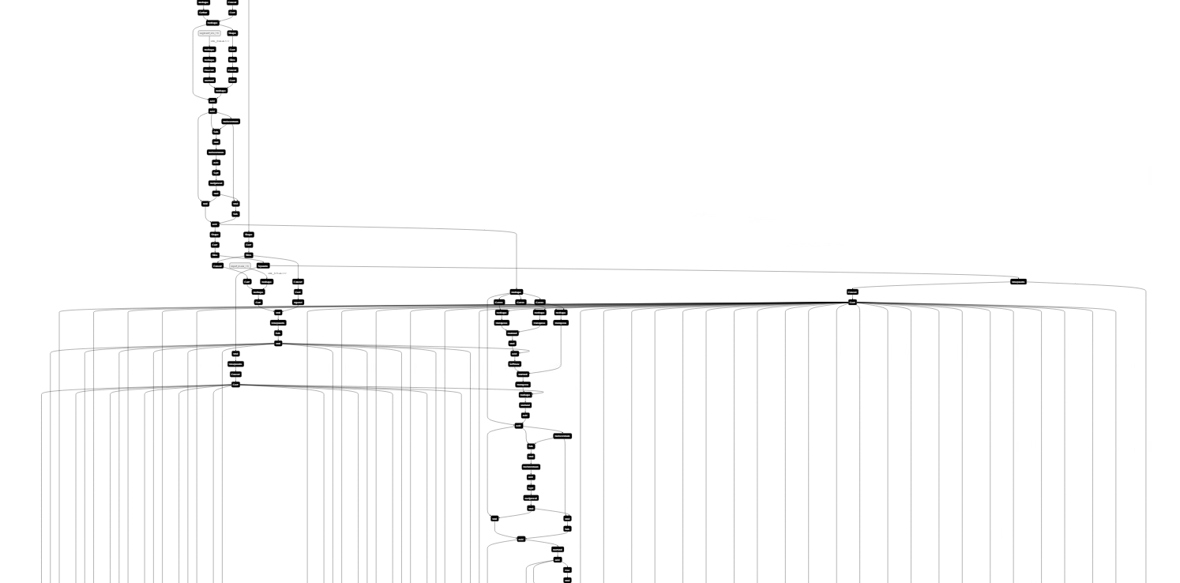
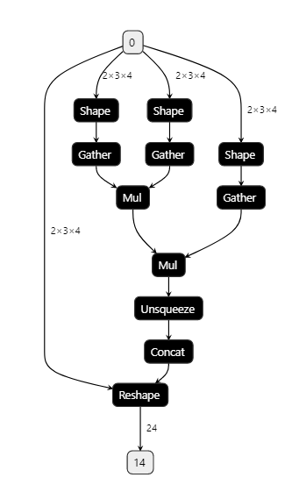
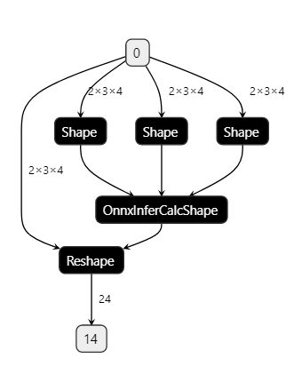
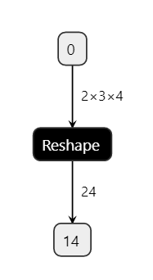
常量折叠

Slide 30
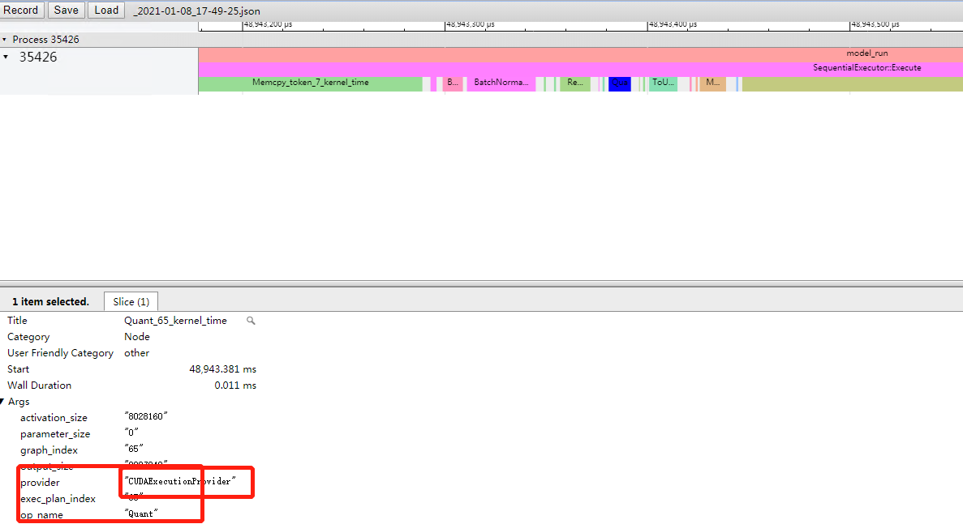
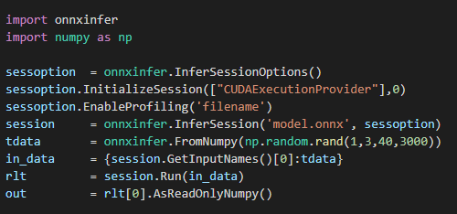
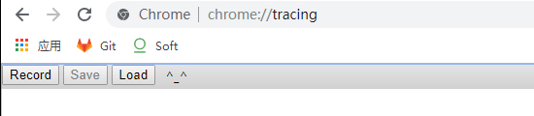
Profiling-性能分析报告

Slide 31
OnnxInfer使用现状
合作单位 | 合作程度 | 合作内容 | 未来计划 | 负责人
图聆 | 深度合作 |  | 继续加推线上模型，采用onnxinfer | 王金钖
NLP | 深度合作 | 建设QuickNLP，快速支持NLP训练推理任务 | 完善QuickNLP上的自定义OP，保证训练后的网络快速上线 | 梅林海
奥创团队 | 深度合作 | 验证测试c++接口 | 采用python接口上线模型 | 黄鹏
声纹团队 | 验证测试 | 验证onnxinfer性能效果，性能相对mxlite下降不到10%，部分模型性能优于mxlite | 深度合作，集成Onnxinfer上线模型以及demo演示 | 张翼飞
人脸识别团队 | 深度合作 | 验证torchintx训练后模型的效果 | - | 黄志华
视觉前瞻 | 计划合作 | - | Demo快速构建演示 | 魏岩
期待您的加入

Slide 32
后续计划
算子支持
生态完善
性能优化
国产平台支持

Slide 33

感谢聆听

